Slide 1
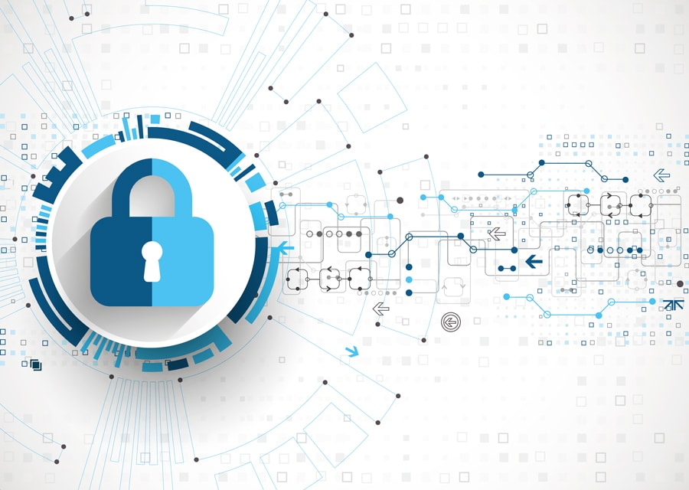
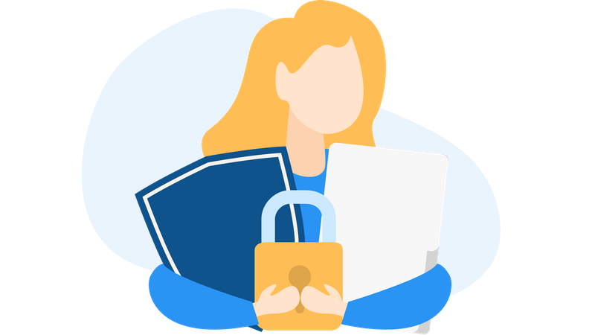
Digitaler Datenschutz - Arten des digitalen Datenschutzes
Aufbau digitaler Resilienz indem wir digitales Wohlbefinden und Sicherheit für alle zugänglich machen 2022-2-SK01-KA220-ADU-000096888

Slide 2
ARTEN DES DIGITALEN DATENSCHUTZES
Privatsphäre ist kein absolutes Konzept, sondern hat viele Nuancen. zwei verschiedene Arten der digitalen Privatsphäre:
INFORMATIONEN
PRIVACY
KOMMUNIKATION
PRIVACY

Slide 3
DATENSCHUTZ
Persönliche Daten: Wie können wir unsere persönlichen Daten online schützen?
Aber wussten Sie schon, dass es Gesetze gibt, die uns schützen?
Zunächst einmal ist es wichtig zu verstehen, was mit personenbezogenen Informationen und sensiblen Daten gemeint ist. Nach dem Gesetz definiert die Verordnung 2016/679 in Artikel 4 personenbezogene Daten als alle Informationen, die zur direkten oder indirekten Identifizierung einer natürlichen Person verwendet werden können.
ART. 4. VERORDNUNG 2016/679

Slide 4
Sensible Daten können als eine Untergruppe personenbezogener Daten definiert werden, die besonders wichtige Daten wie Daten über die rassische oder ethnische Herkunft, religiöse oder philosophische Überzeugungen, politische Meinungen, die Mitgliedschaft in einer Gewerkschaft, Daten über die Gesundheit oder das Sexualleben sowie genetische Daten, biometrische Daten und Daten über die sexuelle Ausrichtung erfassen.

Slide 5
Eine Geschichte, die helfen soll, den Schaden zu verstehen, der durch mangelnden Datenschutz entstehen kann.
Im Jahr 1930 gaben die niederländischen Bürger freiwillig ihre persönlichen Daten an die Regierung weiter, Daten über Namen, Herkunft und natürlich die ethnische Zugehörigkeit; als die Nazis etwa ein Jahrzehnt später in das Land eindrangen, übernahmen sie das Register und fanden es sehr einfach, Juden und Zigeuner zu identifizieren, was zu deren Tod führte.

Slide 6
Beispiel für mangelnden Datenschutz:
Stellen Sie sich eine junge Frau vor, die vor kurzem eine neue Stelle in einem örtlichen Unternehmen angetreten hat und persönliche Daten wie ihre Adresse, Telefonnummer und Sozialversicherungsnummer angeben musste.
Die Datenschutzmaßnahmen des Unternehmens waren lax, und die Datenbank war anfällig für Cyberangriffe. Ihre persönlichen Daten und die ihrer Kollegen wurden von Hackern gestohlen. Einige Wochen später erhielt sie seltsame Anrufe von unbekannten Nummern. Dann erhielt sie unerwünschte E-Mails und Briefe, in denen für verschiedene Produkte und Dienstleistungen geworben wurde. Sie stellte fest, dass ihre persönlichen Daten ohne ihre Zustimmung verwendet wurden. Ihre Identität wurde gestohlen, und es wurden betrügerische Konten in ihrem Namen eröffnet.
Sie war besorgt und hatte Angst um ihre finanzielle Sicherheit und ihre Privatsphäre.
Der Mangel an angemessenen Datenschutzmaßnahmen hat ihr nicht nur finanziellen Schaden zugefügt, sondern auch ihr psychisches Wohlbefinden beeinträchtigt. Diese Geschichte unterstreicht, wie wichtig robuste Datensicherheitsmaßnahmen zum Schutz personenbezogener Daten sind.

Slide 7
Aufgrund solcher Erfahrungen erwähnt die EUROPÄISCHE CHARTA DER MENSCHENRECHTE in ihrem Artikel 8, dass jeder das Recht auf den Schutz seiner personenbezogenen Daten hat. Dieser Schutz muss gemäß Artikel 5 der Europäischen Verordnung 2016/679 unter Beachtung der folgenden Grundsätze erfolgen:
ART. 8.
EUROPÄISCHE CHARTA DER MENSCHENRECHTE
ART. 5.
VERORDNUNG 2016/679

Slide 8
DIE FOLGENDEN GRUNDSÄTZE:
Berichtigung und Transparenz:
die betroffene Person muss sich der von ihr bereitgestellten Daten bewusst sein, weshalb einige COOKIES unzulässig sind.
Einschränkung:
Die Datenerhebung muss auf den Zweck beschränkt sein; es ist verboten, unnötige Daten zu sammeln.

Slide 9
Bewahrung: Informationen müssen mit Techniken gespeichert werden, die es ermöglichen, sie nur so lange wie nötig aufzubewahren.
Verantwortung: Nutzer, die Daten sammeln, müssen ein angemessenes Sicherheitsniveau gewährleisten.

Slide 10
TIPPS
In einer schnelllebigen technologischen Welt ist es wichtig, die richtigen Schutzmaßnahmen zu kennen, um personenbezogene Daten ordnungsgemäß zu schützen, aber auch um eine rechtmäßige Behandlung zu gewährleisten, wenn Menschen mit den personenbezogenen Daten anderer Menschen in Berührung kommen.

Slide 11
KOMMUNIKATIONSDATENSCHUTZ
Der Datenschutz in der Kommunikation ist sehr wichtig, um sicherzustellen, dass die digitalen Gespräche vertraulich behandelt und vor unbefugten Eingriffen geschützt werden.
Digitale Kommunikation bezieht sich auf jede Art von Informationsaustausch, sei es per E-Mail, Textnachrichten, Online-Chats, Telefonanrufe usw.

Slide 12
Durch den Schutz der Vertraulichkeit von Gesprächen stellen die Menschen sicher, dass die Informationen, die sie austauschen, nicht an unbefugte Dritte weitergegeben werden. Dies ist wichtig in einer digitalen Welt, in der persönliche und geschäftliche Informationen ständig über Online-Netzwerke und -Plattformen übertragen werden.
Mit jedem technologischen Fortschritt entstehen neue Risiken, insbesondere wenn es um den Schutz unserer persönlichen Daten geht.

Slide 13
Heutzutage sind viele Menschen mit Cyberbetrug, Computerviren und anderen digitalen Gefahren konfrontiert, die ihre Online-Sicherheit und ihre Privatsphäre beeinträchtigen können.
Daher ist es wichtig, geeignete Sicherheitsmaßnahmen zu ergreifen, um diese Risiken zu verringern, z. B. durch die Verwendung von sicheren Passwörtern, VPNs zum Schutz Ihrer Internetverbindung usw. Diese Vorsichtsmaßnahmen sind wichtig, um unsere Privatsphäre zu schützen und uns in der digitalen Welt sicher zu halten.

Slide 14
UNTERRICHT ZUM DIGITALEN DATENSCHUTZ
WIE MAN DEN DIGITALEN DATENSCHUTZ IN DIE AUSBILDUNG EINBEZIEHT
Ein guter Weg, um zu lernen, wie man persönliche Daten schützt, besteht nicht nur darin, die Grundlagen des digitalen Datenschutzes zu kennen und zu verstehen, sondern auch darin, zu lernen, wie man dieses Wissen anwendet, um seine Privatsphäre online zu schützen.

Slide 15
Um diesen Prozess in Gang zu bringen, wird eine Reihe von Fragen gestellt, die zum Nachdenken über alltägliche Praktiken anregen sollen, gefolgt von der Teilnahme an verschiedenen Aktivitäten:
Schließen Sie Ihre Tasche ab, wenn Sie ausgehen?
Schließen Sie Ihr Haus auf die gleiche Weise ab wie Ihr Mobiltelefon?
Haben Sie jemals Ihre Schlüssel bei einem einem Nachbarn für einen Notfall hinterlassen?
Glauben Sie nicht, dass die Weitergabe von Passwörtern an einen Fremden gleichbedeutend damit ist, dass Sie einem Fremden Zugang zu Ihrem Haus gewähren?

Slide 16
Diese Fragen betreffen Aspekte des täglichen Lebens der Menschen, denen sie in der Regel Bedeutung beimessen, wie die Sicherheit ihrer persönlichen Gegenstände und den Zugang zu ihrer Wohnung. In gleicher Weise sollte die digitale Privatsphäre ein ständiges Anliegen sein.

Slide 17
Kreuzworträtsel Rätsel

Slide 18
Eine der Aktivitäten wird darin bestehen, ein Kreuzworträtsel mit den grundlegenden Begriffen zu lösen, die wir über den digitalen Datenschutz wissen sollten.
Erforderliche Maßnahmen zum Schutz Ihrer Daten im Internet: Passwort
Website, über die Nachrichten in Echtzeit ausgetauscht werden: Chat
Verschlüsselungsmethode zum Schutz Ihrer Internetverbindung: VPN
Bösartige Software, die sich ohne Ihre Zustimmung auf Ihrem Gerät installiert: Virus
Eine Reihe von Regeln und Verfahren zum Schutz der Privatsphäre von personenbezogenen Daten: Datenschutz
Technik zur Überprüfung der Identität einer Person im Internet: Authentifizierung
Website oder Anwendung, die persönliche Daten speichert und den Zugriff von jedem beliebigen Ort mit Internetanschluss ermöglicht: Cloud

Slide 19
EINE WEITERE AKTIVITÄT: WORKSHOPS ZU DEN DATENSCHUTZEINSTELLUNGEN
Wie können Sie ein sicheres Passwort erstellen?
Durch die Verwendung einer Kombination aus Buchstaben, Zahlen und Sonderzeichen (=; %; $...).
Ein sicheres Passwort muss aus mindestens 16 Zeichen bestehen.
Es ist gut, für jede Website ein anderes Passwort zu haben, Verwenden Sie dazu einen Passwort-Manager.
Das Schreiben eines Satzes kann ein guter Weg sein, um ein sicheres Passwort zu haben.
Übung: Erstellen Sie ein sicheres Passwort für ein imaginäres Konto.

Slide 20
DIGITALER DATENSCHUTZ BEI MOBILTELEFONEN
Als Erwachsener:
Was können Sie tun, um die mobilen Daten anderer Erwachsener zu schützen?
Um den Schutz von Daten zu gewährleisten, die ein Freund, ein Familienmitglied oder ein Kollege über das Mobiltelefon weitergibt, ist es wichtig zu betonen, dass der Empfänger die Möglichkeit hat, mehrere Sicherheitsmaßnahmen zu ergreifen:

Slide 21
Verwenden Sie sichere Apps: Verwenden Sie Messaging- und E-Mail-Apps, die eine Ende-zu-Ende-Verschlüsselung zum Schutz der Daten während der Übertragung bieten. Beliebte Apps wie Whatsapp, Telegram und Signal bieten diese Art der Verschlüsselung, um die Vertraulichkeit von Nachrichten zu gewährleisten.
Starke und eindeutige Passwörter: Stellen Sie sicher, dass sowohl der Absender als auch der Empfänger starke und eindeutige Passwörter für ihre E-Mail-Konten und Messaging-Apps verwenden. Die Passwörter sollten schwer zu erraten sein und nicht an andere Personen weitergegeben werden.
Zwei-Faktor-Authentifizierung: Aktivieren Sie, wann immer möglich, die Zwei-Faktor-Authentifizierung für Konten, die mit dem Mobiltelefon verbunden sind. Dadurch wird eine zusätzliche Sicherheitsebene geschaffen, indem eine zweite Verifizierungsmethode erforderlich ist, z. B. ein Code, der an ein vertrauenswürdiges Gerät gesendet wird.

Slide 22
Aktualisieren Sie die Software: Halten Sie sowohl das Betriebssystem des Mobilgeräts als auch die Anwendungen, die zum Senden und Empfangen von Daten verwendet werden, auf dem neuesten Stand. Regelmäßige Updates enthalten in der Regel Sicherheits-Patches, die bekannte Schwachstellen beheben.
Vermeiden Sie ungesicherte öffentliche Wi-Fi-Netzwerke: Beim Senden sensibler Daten über ungesicherte öffentliche Wi-Fi-Netzwerke ist Vorsicht geboten, da diese Netzwerke für Man-in-the-Middle-Angriffe anfällig sein können. Verwenden Sie stattdessen sichere Wi-Fi-Netzwerke oder eine mobile Datenverbindung.
Klicken Sie nicht auf verdächtige Links: Vermeiden Sie es, auf verdächtige Links zu klicken oder Anhänge von unbekannten Absendern zu öffnen, da sie Malware oder Phishing enthalten können.

Slide 23
Überprüfen Sie die Datenschutzeinstellungen: Überprüfen Sie die Datenschutzeinstellungen von Messaging- und E-Mail-Anwendungen und passen Sie sie an, um einzuschränken, wer gemeinsame Daten sehen und darauf zugreifen kann. Dazu gehört auch die Einstellung von Datenschutzoptionen für Konten, um zu kontrollieren, wer die Person kontaktieren kann und wer ihre persönlichen Daten sehen kann.
Halten Sie die Kommunikation offen: Pflegen Sie eine offene und transparente Kommunikation zwischen dem Absender und dem Empfänger von Daten, um Sicherheitsbedenken anzusprechen und gemeinsam Präventivmaßnahmen zu ergreifen. Wenn verdächtige Aktivitäten entdeckt werden oder ein Sicherheitsvorfall auftritt, melden Sie dies unverzüglich und ergreifen Sie die erforderlichen Maßnahmen zum Schutz der Daten.

Slide 24
ABSCHLUSSPRÜFUNG
Was ist der Unterschied zwischen dem Datenschutz für Informationen und dem Datenschutz für Kommunikation?

Slide 25
Freie Lizenz
Das hier im Rahmen des Projekts "Building Digital Resilience by Making Digital Wellbeing and Security Accessible to All 2022-2-SK01-KA220-ADU-000096888" entwickelte Produkt wurde mit Unterstützung der Europäischen Kommission entwickelt und gibt ausschließlich die Meinung des Autors wieder. Die Europäische Kommission ist nicht für den Inhalt der Dokumente verantwortlich.
Die Veröffentlichung steht unter der Creative Commons Lizenz CC BY- NC SA.
Diese Lizenz erlaubt Ihnen, das Werk zu verbreiten, zu remixen, zu verbessern und darauf aufzubauen, jedoch nur nicht kommerziell. Bei der Verwendung des Werkes sowie von Auszügen daraus muss:
müssen die Quelle und ein Link zur Lizenz angegeben werden und eventuelle Änderungen müssen erwähnt werden. Die Urheberrechte verbleiben bei den Autoren der Dokumente.
das Werk darf nicht zu kommerziellen Zwecken verwendet werden.
Wenn Sie das Werk neu komponieren, konvertieren oder darauf aufbauen, müssen Ihre Beiträge unter derselben Lizenz wie das Original veröffentlicht werden.
Haftungsausschluss:
Finanziert von der Europäischen Union. Die geäußerten Ansichten und Meinungen sind jedoch ausschließlich die des Autors/der Autoren und spiegeln nicht unbedingt die der Europäischen Union oder der Europäischen Exekutivagentur für Bildung und Kultur (EACEA) wider. Weder die Europäische Union noch die EACEA können für diese verantwortlich gemacht werden.

